Slide 1
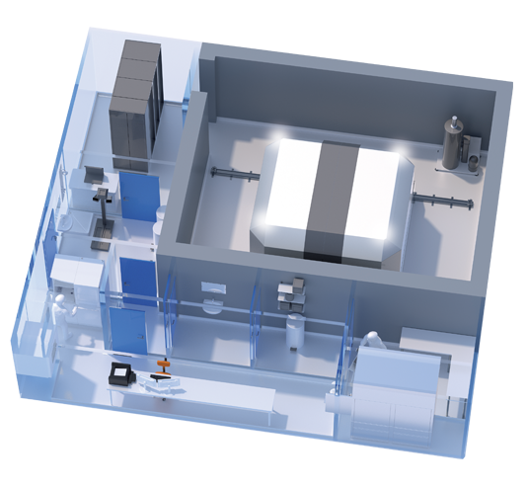
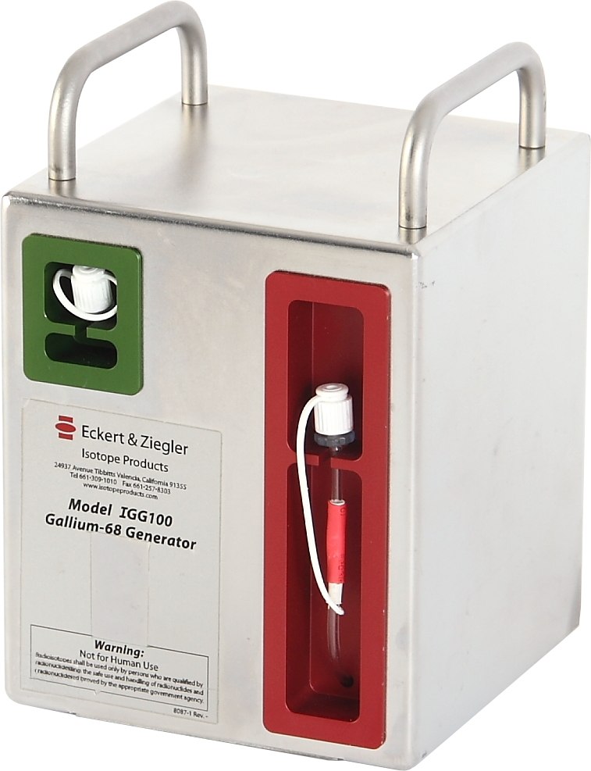
MOŽNÝ PŘÍNOS „IN HOUSE“ PŘÍPRAVY RADIOFARMAK V ČR
Adam Čepa
ÚNM 1. LF UK a VFN Praha, ÚJF AV ČR, v.v.i., Řež
Poslanecká sněmovna České republiky, 21.9.2017

Slide 2
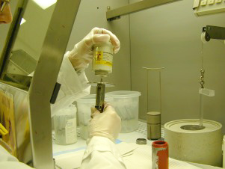
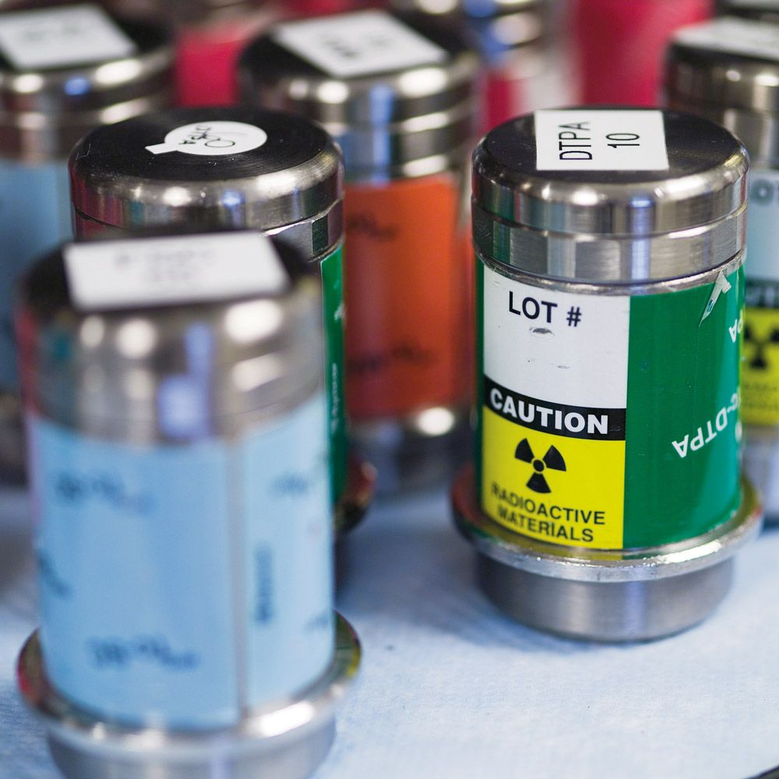
PRÁCE RADIOFARMACEUTA
Řízení radiofarmaceutických produktů – výběr, příjem, skladování, evidence
Legislativa, tvorba SOP
Příprava, kontrola a výdej RF
Odborná pomoc pro lékaře a pacienta
Poslanecká sněmovna České republiky, 21.9.2017

Slide 3
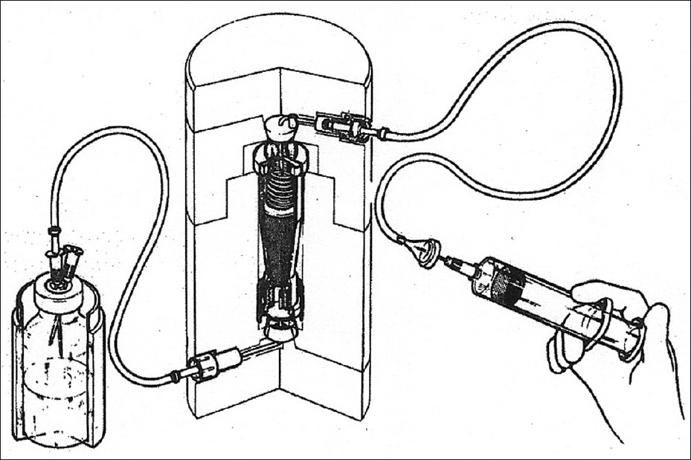
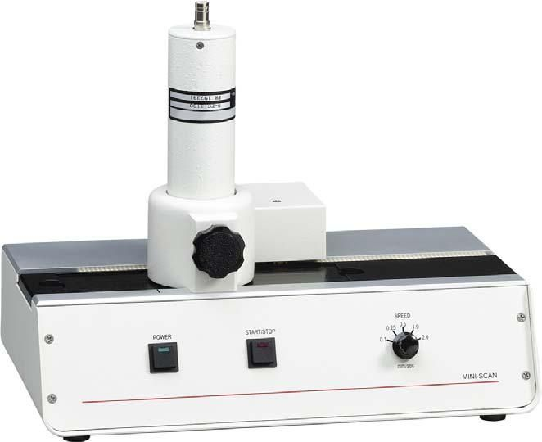
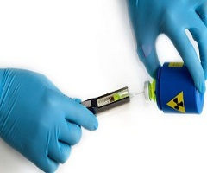
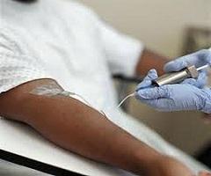
PŘÍPRAVA RF POMOCÍ GENERÁTORŮ A KITŮ
QC
Formulace
Příprava
Aplikace
Poslanecká sněmovna České republiky, 21.9.2017

Slide 4
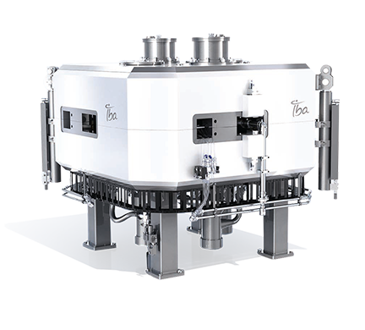
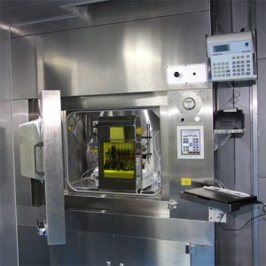
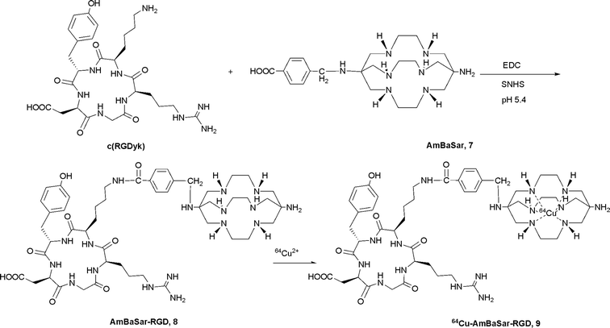
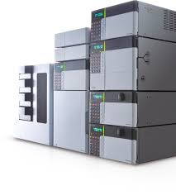
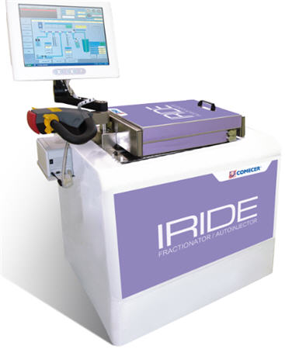
„IN HOUSE“ PŘÍPRAVA RF
Značení nosiče
Příprava RN
Formulace a aplikace
QC
Poslanecká sněmovna České republiky, 21.9.2017

Slide 5
ZÍSKÁVÁNÍ RF PRO UŽITÍ V NUKLEÁRNÍ MEDICÍNĚ
ČR
Průmyslová výroba – licenční, určená pro registrovaná radiofarmaka
Individuální příprava – magistralliter příprava pro pacienty na oddělení NM ovšem z registrovaných kitů, RN, generátorů (stačí registrace v EU)
EU, případně USA
Průmyslová výroba – dodávání pro uživatele v nemocnicích na daném kontinentu
Decentralizovaně („Radiolékárny“) místní produkce pro uživatele v regionu
Příprava pro pacienty v místě použití – tzv. „in house“
Poslanecká sněmovna České republiky, 21.9.2017

Slide 6
„IN HOUSE“
Lze značit přípravky, které nejsou registrované, ale výchozí prekurzory musí být vyrobeny v GMP kvalitě, nelze využít komerčně
Nejčastěji univerzitní klinická a výzkumná centra
St. Vincent's Hospital PET - CT Centre, Linz (Rakousko)
University Clinic for Nuclear Medicine and Endocrinology, Salzburg (Rakousko)
AIRC PET/CT Centre, Gilly (Belgie)
Turku PET Centre (Finsko)
PET Research Centre - Hospital Xavier Arnozan (Francie)
Clinic of Nuclear Medicine - Technical University Munich (Německo)
Pozitron-Diagnosztika Kft. (Maďarsko)
Fondazione IRCCS Istituto Nazionale dei Tumori (Itálie)
Clinica Universidad de Navarra (Španělsko)
Lausanne University Hospital (Švýcarsko)
Uppsala University Hospital (Švédsko)
VU University Medical Centre (Holandsko)
King`s College Hospital NHS Foundation Trust (Anglie)
Poslanecká sněmovna České republiky, 21.9.2017

Slide 7
„IN HOUSE“
Radionuklidy s krátkým poločasem přeměny nebo nekonvenční (⁶⁸Ga, ¹¹C, ¹⁸F, ⁶¹Cu, ⁶⁴Cu, ⁸⁹Zr, ⁴⁴Sc…)
Nekomerční RF
Příprava bez GMP
Nástroj pro personalizovanou medicínu
Poslanecká sněmovna České republiky, 21.9.2017

Slide 8
VÝHODY „IN HOUSE“
Lze použít zcela nové přípravky přicházející z výzkumu
Nové přípravky pro nové indikace
Individuální přístup ke specifické skupině pacientů
Translace výzkumných přípravků do klinické praxe
Není potřeba provádět nákladné, složité a dlouhé klinické studie s nejistým výsledkem
Poslanecká sněmovna České republiky, 21.9.2017

Slide 9
DIAGNOSTICKÉ RADIOFARMAKUM NEMŮŽE UBLÍŽIT
LANREOTID
120 mg
¹¹¹In-OCTREOSCAN
122 MBq
10 µg
Poslanecká sněmovna České republiky, 21.9.2017

Slide 10
„5. FARMAKOLOGICKÉ VLASTNOSTI
5.1. Farmakodynamické vlastnosti
Farmakoterapeutická skupina: diagnostická radiofarmaka, ledviny a močové cesty, technecium-( 99mTc) mertiatid ATC kód: V09CA03
„Přípravek MAG3-( 99mTc) aplikovaný v obvyklých dávkách nevykazuje farmakodynamické účinky zjistitelné klinicky a/nebo analyticky !!!!!!! „
Poslanecká sněmovna České republiky, 21.9.2017

Slide 11
PERSONALIZOVANÁ MEDICÍNA
Prediktivní medicína
Genomická medicína
Individualizovaná nebo individuální medicína
Racionální výběr léku
Systémová medicína
„Na míru šitá léčba“ (Tailored Therapy)
Poslanecká sněmovna České republiky, 21.9.2017

Slide 12
DEFINICE 4-S PERSONALIZOVANÉ MEDICÍNY
„SPRÁVNÁ LÉČBA, PRO SPRÁVNÉHO PACIENTA, VE SPRÁVNÝ ČAS, SE SPRÁVNOU DÁVKOU LÉČIVA“
Koncept PM nebyl rozšířen na osobní zdravotní péči, která zahrnuje všechny kroky, které jsou relevantní pro vyléčení pacienta na individuální úrovni od prvních příznaků onemocnění po úplné uzdravení
Teranostika v rámci NM je zásadní součástí procesu PM
Poslanecká sněmovna České republiky, 21.9.2017

Slide 13
TERAPEUTICKÝ ZÁSAH
KONTROLA ODEZVY
KLASICKÝ PŘÍSTUP
ZÁKLADNÍ DIAGNOSTIKA
NOVÉ PARADIGMA: PERSONALIZOVANÁ MEDICÍNA
ZÁKLADNÍ DIAGNOSTIKA
MOLEKULÁRNÍ DIAGNOSTIKA
MOLEKULÁRNÍ ZÁSAH
PREDIKCE REAKCE
ZALÉČENÍ
Poslanecká sněmovna České republiky, 21.9.2017

Slide 14
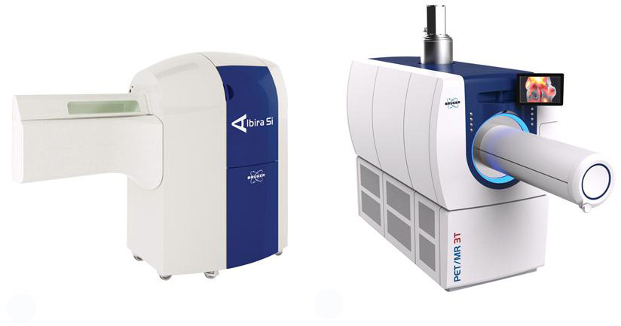
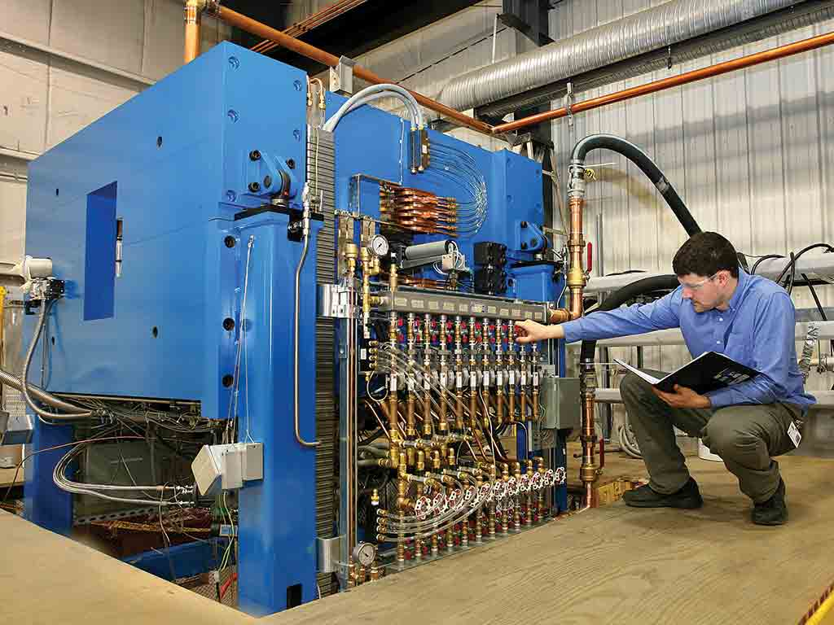
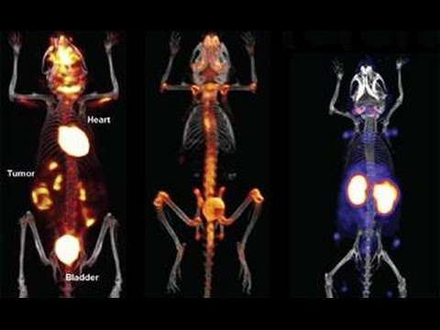
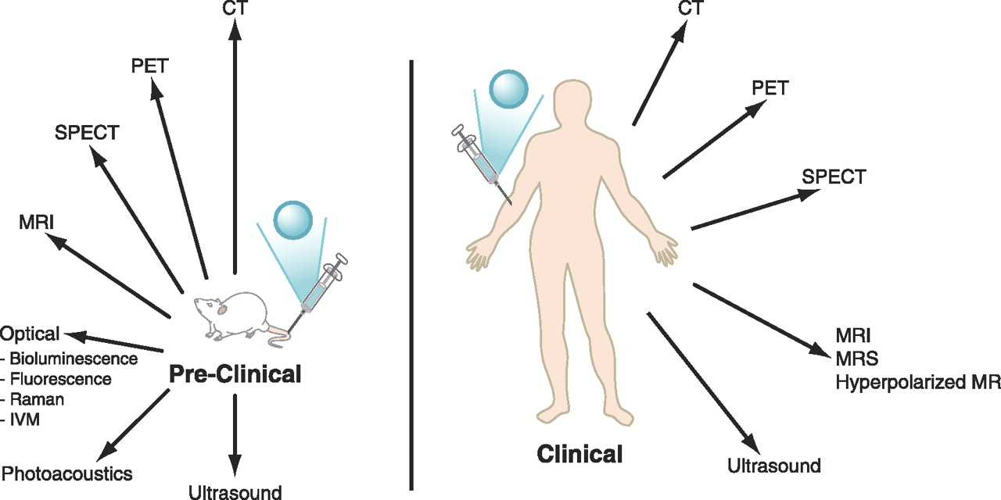
VÝZKUMNÁ CENTRA V ČR
Poslanecká sněmovna České republiky, 21.9.2017

Slide 15
V ČEM ČR ZAOSTÁVÁ ZA EVROPU?
NEEXISTUJÍ „IN HOUSE“ UNIVERZITNÍ CENTRA V ČR
VÝZKUM RADIOFARMAK KONČÍ V PREKLINICKÝCH STUDIÍCH
NELZE PŘIPRAVOVAT NEREGISTROVANÉ (S CERTIFIKOVANOU KVALITOU) NOVÉ MOLEKULÁRNĚ ZOBRAZOVACÍ PROBY
VELMI OMEZENÉ MOŽNOSTI POUŽITÍ NOVÝCH RADIONUKLIDŮ
NÁROKY NA PŘÍPRAVU RADIOFARMAK STEJNÉ JAKO NA VÝROBU – V EVROPSKÝCH ZEMÍCH BIZARDNÍ
Poslanecká sněmovna České republiky, 21.9.2017

Slide 16
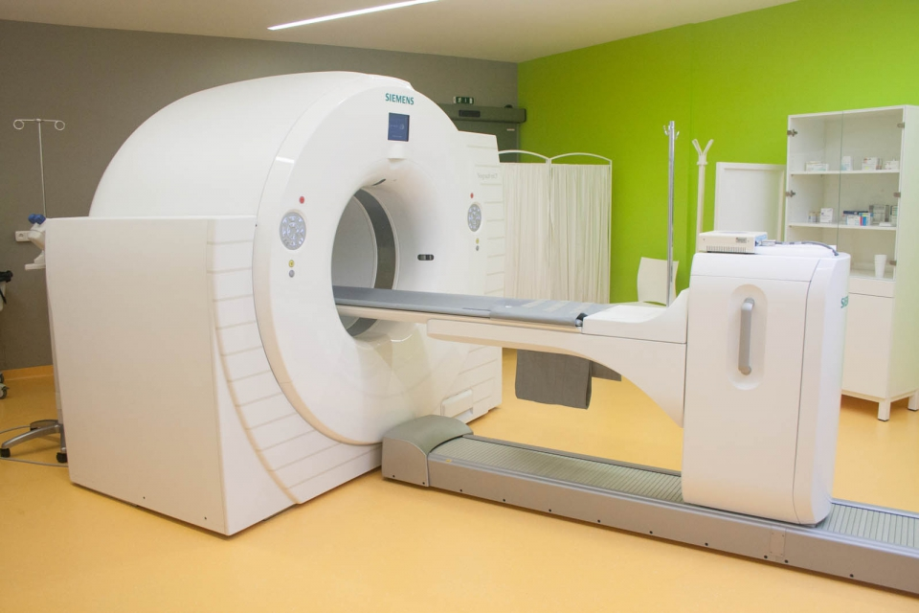
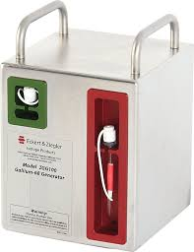
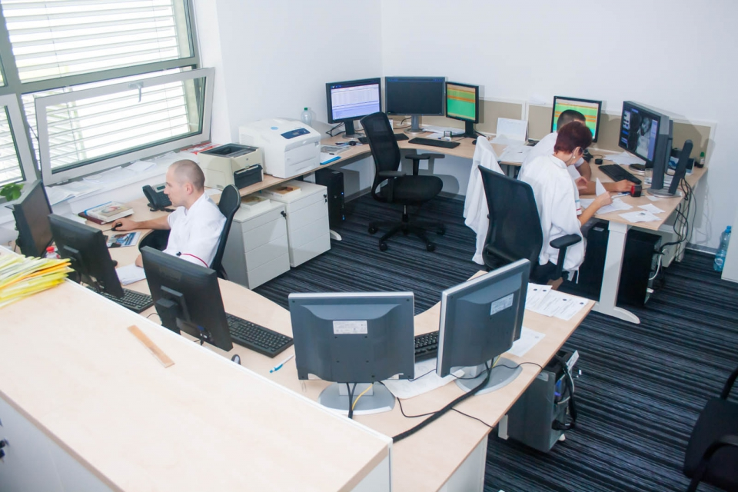
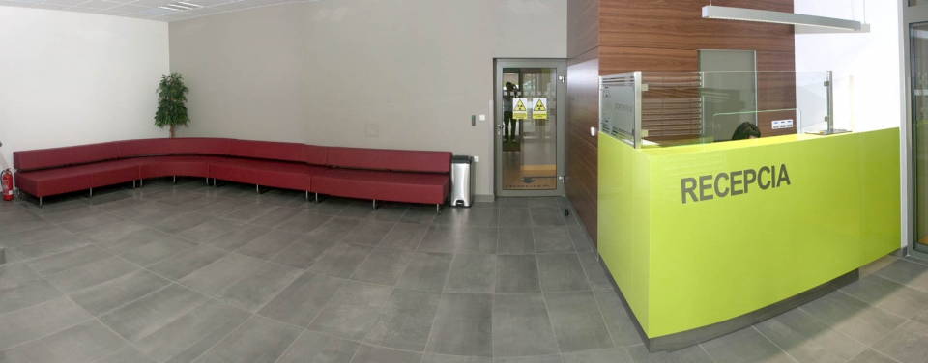
SLOVENSKO JE DÁL NEŽ ČR
IZOTOPCENTRUM (NITRA) – použití ⁶⁸Ga-PSMA, ⁶⁸Ga-DOTATOC
- Použití registrované účinné látky, tedy radionuklidu
Poslanecká sněmovna České republiky, 21.9.2017

Slide 17
BUDOUCNOST RADIOFARMAK V ČR S UPRAVENOU LEGISLATIVOU
INDIVIDUALISMUS LÉČBY
TERANOSTIKA
KOMBINACE HYBRIDNÍCH TECHNIK ZOBRAZOVÁNÍ – CITLIVOST A SELEKTIVNOST
TRASLACE VÝZKUMNÝCH PŘÍPRAVKŮ DO KLINICKÉ APLIKACE
NÁRŮST KVALITY A KVANTITY POKROČILÉHO VÝZKUMU
VYROVNÁNÍ ÚROVNĚ MOLEKULÁRNÍHO ZOBRAZOVÁNÍ V ČR NA ÚROVEŇ EVROPY A USA
Poslanecká sněmovna České republiky, 21.9.2017

Slide 18
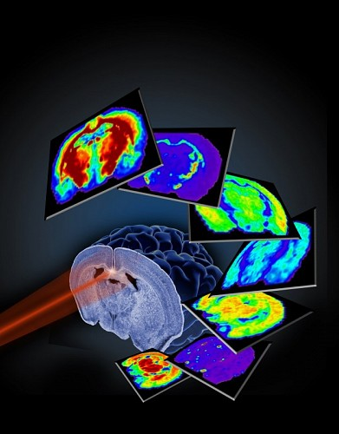
DĚKUJI VÁM ZA POZORNOST
Poslanecká sněmovna České republiky, 21.9.2017

